Slide 1
SKILL 10
By : ma’am ira septiana

Slide 2
Skill 10: Adjective Clause Connectors/Subjects
Di skill 9, bentuk adjective clause nya *CONNECTOR + SUBJECT + VERB*.
Di skill ini bentuknya *CONNECTOR/SUBJECT + VERB*. Di skill 9, peran connector dan subject berbeda,
Sementara di skill 10 connector berfungsi ganda sekaligus sebagi subjek.
Adjective clause merupakan adjective (kata sifat) yang berbentuk clause. Clause dalam artian memiliki subject dan verb.

Slide 3
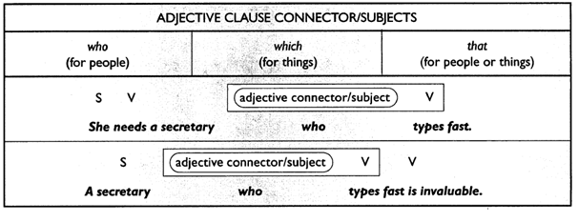

Slide 4
1. The first eyeglasses had convex lenses for the aged who ____ farsighted.
(A) had become
(B) they had become
(C) becoming
(D) it became
Penjelasan: Bagian yang rumpang ada setelah connector “who” (yang bisa berperan sebagai connector sekaligus subject), maka kita hanya perlu menambahkan verb saja. Jawaban (A) had become adalah verb yang tepat, had+verb 3

Slide 5
2. Chimney Rock, ____ 500 feet above the North Platte River, has eroded considerably in the last two centuries,
(A) stands
(B) is standing
(C) it stands
(D) which stands
Penjelasan: Bagian yang rumpang berada di antara tanda (,) berarti kita perlu ACC untuk menjelaskan noun “Chimney Rock”. Jawaban (D) which stands adalah jawaban tepat karena perlu connector untuk membuat ACC dan diikuti verb.

Slide 6
3 . _____ that accompany recurring bouts of severe depression reduce bone density.
(A) It changes hormones
(B) Hormonal changes
(C) The hormones change
(D) The change in hormones is
Penjelasan: Dalam kalimat ini kita menemukan dua verb, “accompany” dan “reduce”. ACC dalam kalimat ini, “that accompany recurring bouts of severe depression”. Artinya, verb “reduce” belum memiliki subject. Maka jawabannya adalah (B) Hormonal changes.

Slide 7
Thank you

